Slide 1
Využití nových stavebních materiálů a postupů v památkově chráněných stavbách
Vysoká škola technická a ekonomická v Českých Budějovicích
Ústav technicko - technologický
AUTOR: BC. LENKA JIRÁČKOVÁ
KONZULTANT: ING. arch. Filip landa
OPONENT: prof. Ing. věra Voštová, cs.c

Slide 2
OBSAH:
Zadání diplomové práce
Úvod
Stavebně historický průzkum
Stavební památky a péče o ně
Landfrasova vila
Stavebně historický průzkum Landfrasovy vily
Rekonstrukce vybraných částí
Závěr

Slide 3
ZADÁNÍ DIPLOMOVÉ PRÁCE
Diplomová práce se bude zabývat problematikou stavebních úprav, sanace a tepelně izolačních systémů památkově chráněných staveb. Bude provedena analýza používaných metod a vyhodnocení specifik při provádění rekonstrukcí historicky hodnotných staveb. Poznatky budou aplikovány při zpracování stavebně historického průzkumu konkrétní vybrané stavby a návrhu její rekonstrukce v návaznosti na praxi orgánů památkové péče v ČR.

Slide 4
ÚVOD
V diplomové práci jsem uvedla nejznámější metody a způsoby rekonstrukcí celých objektů, nebo jejich částí. Samotné metody jsem poté aplikovala na mnou vybraný objekt, kde jsem nejdříve popsala všechny jeho části i s poruchami. Dále jsem si vybrala některé porušené části a u těch jsem popsala, jak by se mohlo postupovat při rekonstrukci.

Slide 5
STAVEBNĚ HITORICKÝ PRŮZKUM (SHP)
Definice:
„Stavebně-historický průzkum je vědeckou metodou, jejímž cílem je komplexní poznání stavby. Výsledky slouží jako jeden ze základních podkladů pro kvalitní a efektivní památkovou péči, zejména při určování optimálních podmínek péče o nemovité památky. Současně přináší soubor informací využitelných pro řadu vědních oborů i osvětovou činnost. „

Slide 6
STAVEBNĚ HITORICKÝ PRŮZKUM (SHP)
Tři fáze SHP:
První fáze –nedestruktivní SHP, zpracovanýv dostatečné předstihu před projektováním
Druhá fáze – dělí se na stavební fázi a projekční fázi, běží v průběhu stavebních prací
Třetí fáze – po skončení stavebních úprav, spojení všech výsledků

Slide 7
STAVEBNÍ PAMÁTKY A PÉČE O NĚ
Cyklus obnovy stavební památky:
Identifikace potřeby
Příprava projektu
Realizace projektu
Užívání
Vyhodnocení

Slide 8
APLIKAČNÍ ČÁST

Slide 9
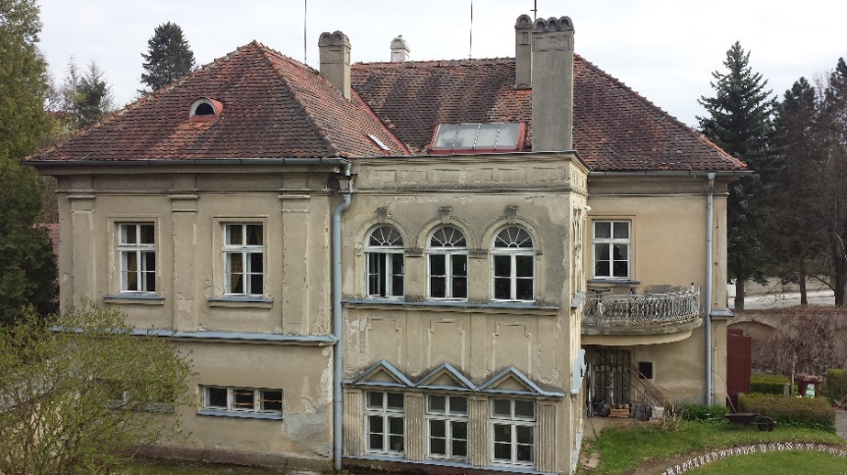
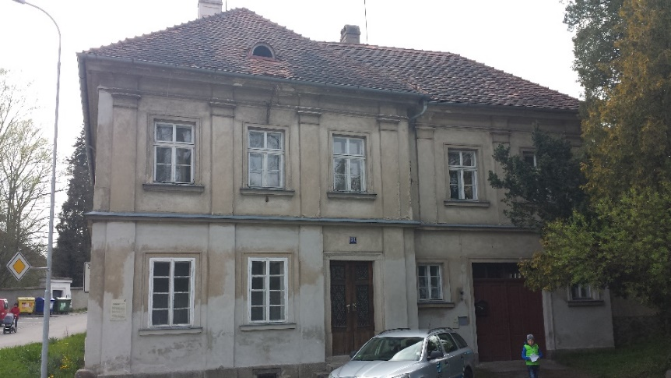
LANDFRASOVA VILA
Stavba vznikla na počátku 19. století pro rodinu Aloise Landfrase
součástí vily je i několikapatrová zahrada.
Hlavním architektem vily byl Josef Schaffer.
Identifikační údaje:
Název stavby: Landfrasova klasicistní vila
Místo stavby: Karlov 151/IV, 377 01 Jindřichův Hradec
Obec a katastrální území: Jindřichův Hradec
Kraj: Jihočeský
Parcelní číslo: 1016
Zdroj: vlastní fotografie

Slide 10
LANDFRASOVA VILA
Dispozice domu
částečně podsklepená
dvoupodlažní budovu zastřešenou valbovou střechou s dvěma úrovni hřebene
Půdorys objektu je ve tvaru nepravidelného písmene L
Zahrada
Hlavním architektem Josef Schaffer
několik teras různých výškových úrovní.
tři stavby - antický pavilon, gotický pavilon a salla terena.
Zdroj: Jindřichohradecký vlastivědný sborník

Slide 11
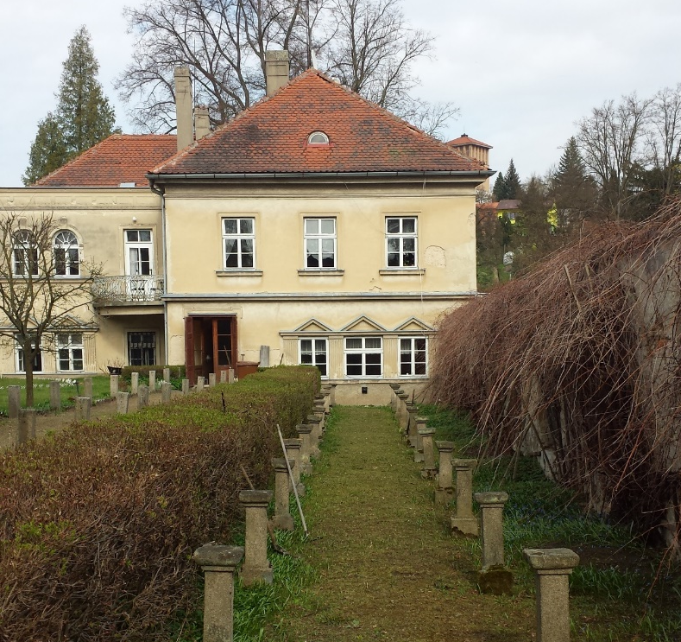
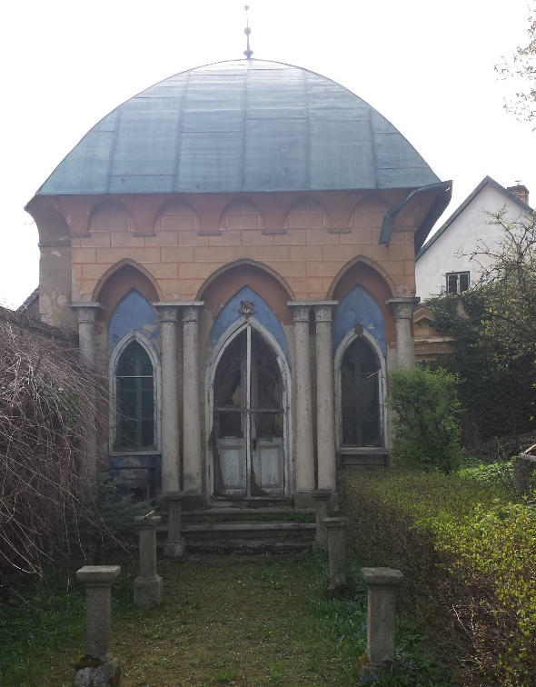
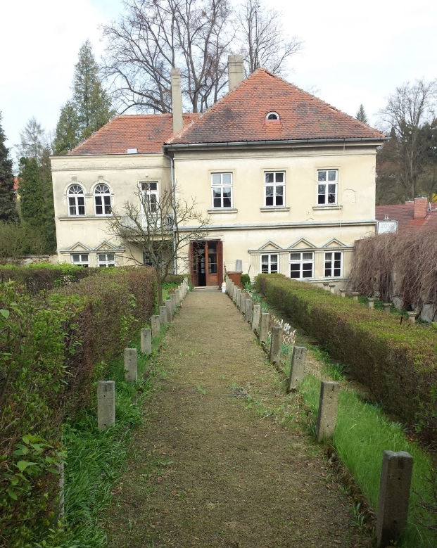
LANDFRASOVA VILA - ZAHRADA
První terasa – gotický pavilon Druhá terasa
Zdroj: vlastní fotografie

Slide 12
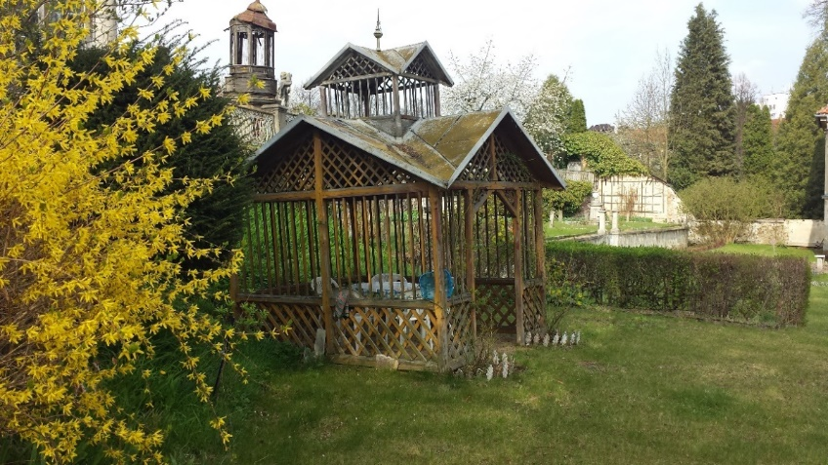
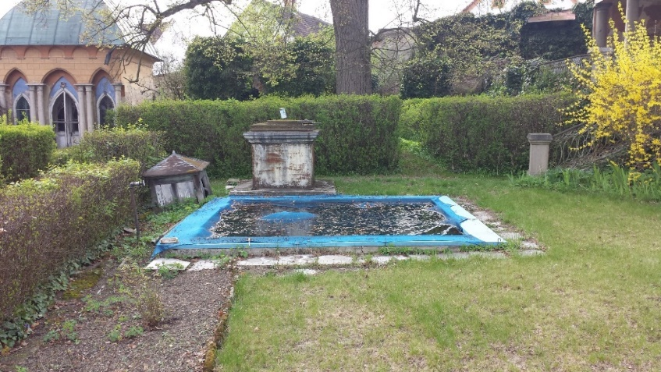
LANDFRASOVA VILA - ZAHRADA
Třetí terasa – dřevěný altán, bazén Čtvrtá terasa - zřícenina
Zdroj: vlastní fotografie

Slide 13
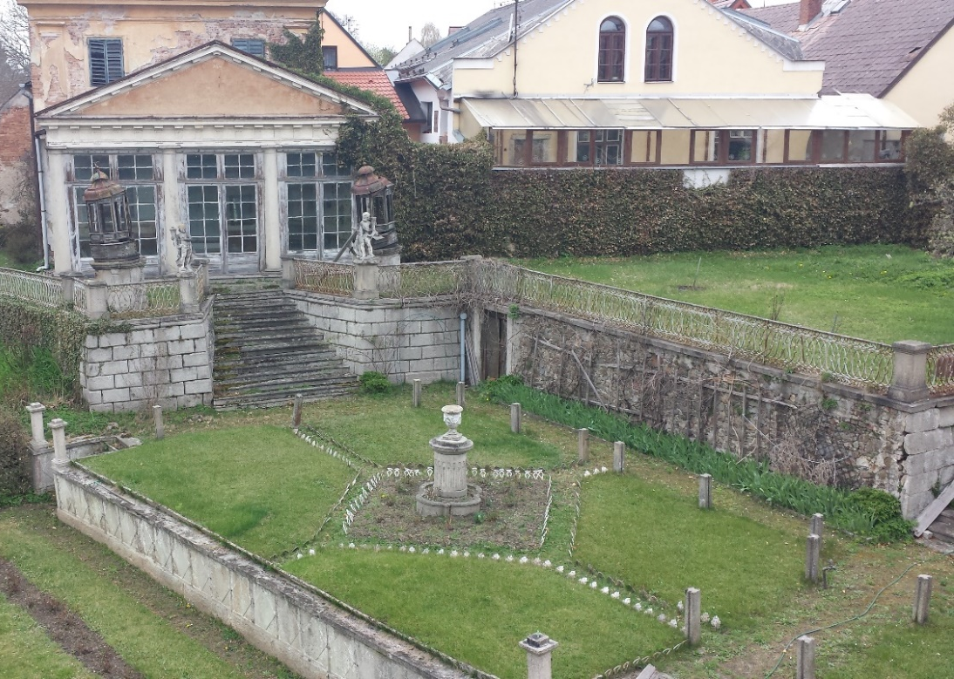
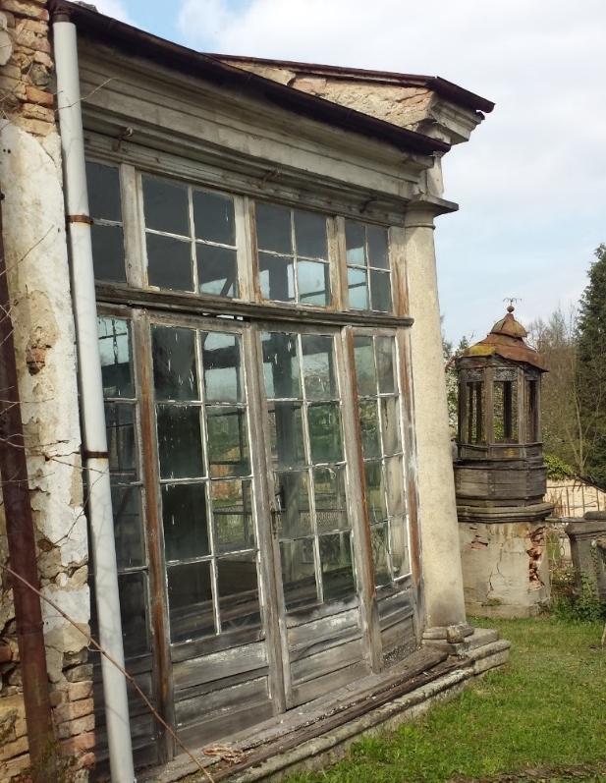
LANDFRASOVA VILA - ZAHRADA
Pátá terasa Šestá terasa – antický pavilon
Zdroj: vlastní fotografie

Slide 14
SHP LANFRASOVY VILY
Účel průzkumu
Stavebnětechnický průzkum má zhodnotit současný stav objektu a jeho stavebních konstrukcí. Cílem průzkumu je zajistit splnění požadavků pro bydlení k budoucímu užívání objektu na přání majitele.
Nedestruktivní prohlídka
Na objektu byla provedena předběžná prohlídka s účelem zjistit dané poruchy a jejich příčiny. Po prohlídce je jasná vlhkost zdiva na svislých nosných konstrukcích a porucha dřevěného krovu.

Slide 15
SHP LANFRASOVY VILY
Materiály a konstrukce
Svislé konstrukce - z cihelného zdiva zděného na vápenocementovou maltu
Stropy a klenby - pruské klenby a strop z keramických nosníků a vložek
Podlahy - dřevěné parketové, maltová mazanina, kamenná dlažba
Krov - dřevěný, vaznicové soustavy, střecha s keramickou krytinou (bobrovky), čtyři komínová tělesa
Schodiště – dvouramenné schodiště s dřevěnými stupni s povrchvou úpravou, kamenné schodiště
Otvory – špaletová okna, jednokřídlé a dvoukřídlé dřevěné dveře
Úpravy povrchu stěn - exteriérové omítky vápenopískové, v interiéru je jednovrstvá vápenná omítka

Slide 16
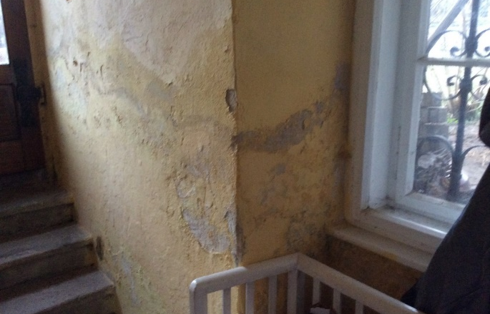
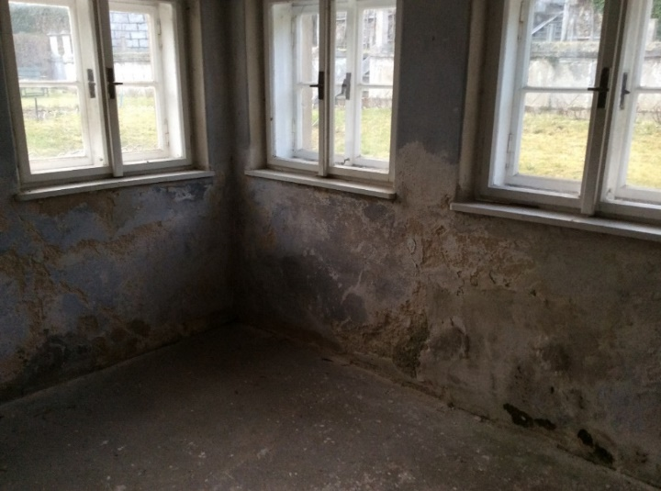
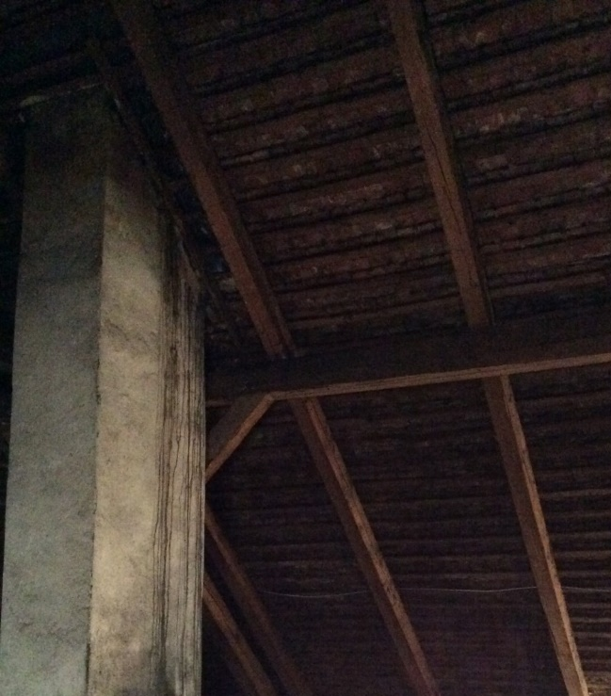
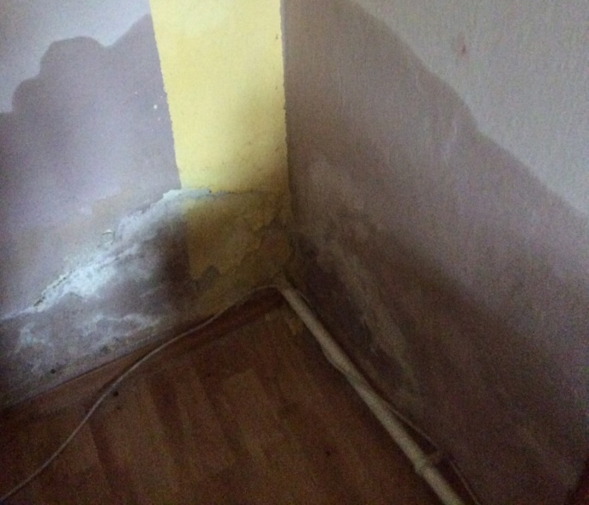
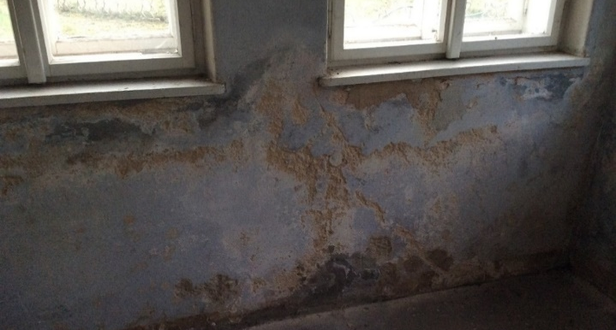
SHP LANFRASOVY VILY - PORUCHY
Vlhkost zdiva Poruchy krovu
Zdroj: vlastní fotografie

Slide 17
SHP LANFRASOVY VILY - PORUCHY
Architektonické závady
Opadání exteriérové omítky v místě soklu
Zatékání do stavby v místě styku budovy s terénem
Rozpad ozdobného ostění otvorů
Zatékání v rohové části ploché střechy nad přístavbou
Narušení komínového tělesa
Koroze zábradlí na balkoně a zahradě
Rozpad kamenných schodišť na zahradě
Poškození skleněných výplní antického pavilonu
Rozpad dřevěných rámů otvorů antického a gotického pavilonu
Úplné opadání omítky objektu na čtvrté terase
Zdroj: vlastní fotografie

Slide 18
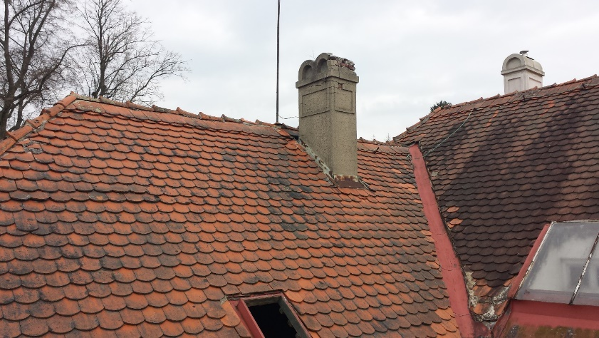
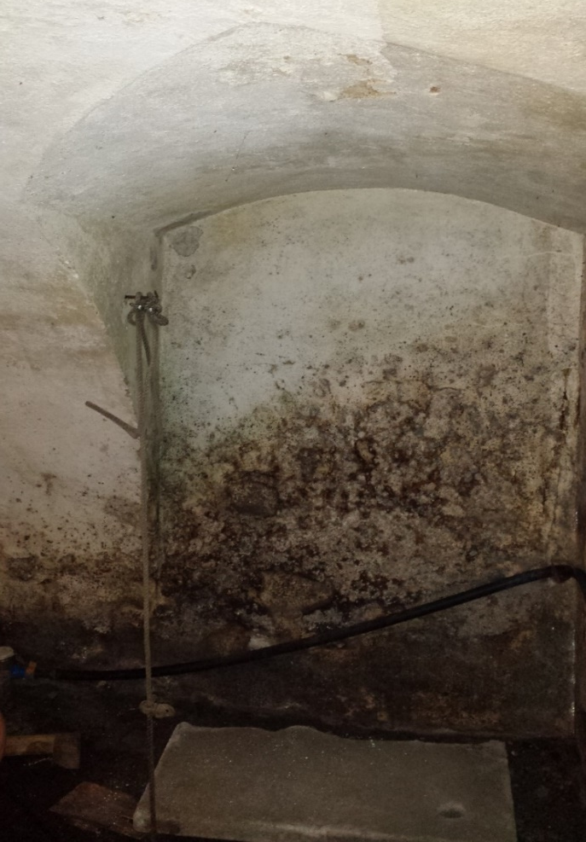
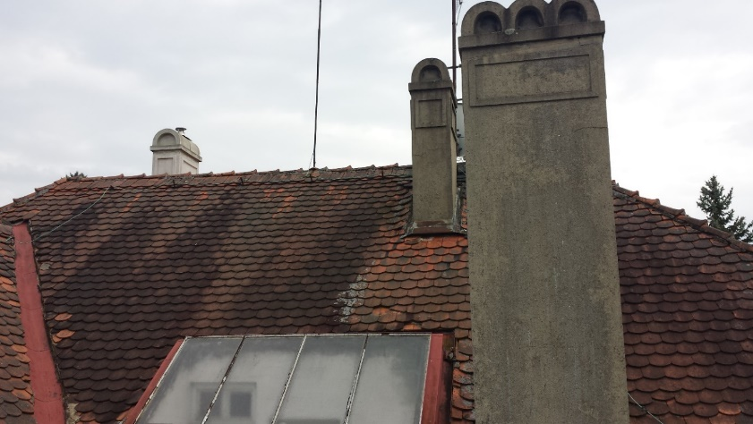
REKONSTRUKCE VYBRANÝCH ČÁSTÍ
Rekonstrukce spodní stavby Rekonstrukce střechy
Zdroj: vlastní fotografie

Slide 19
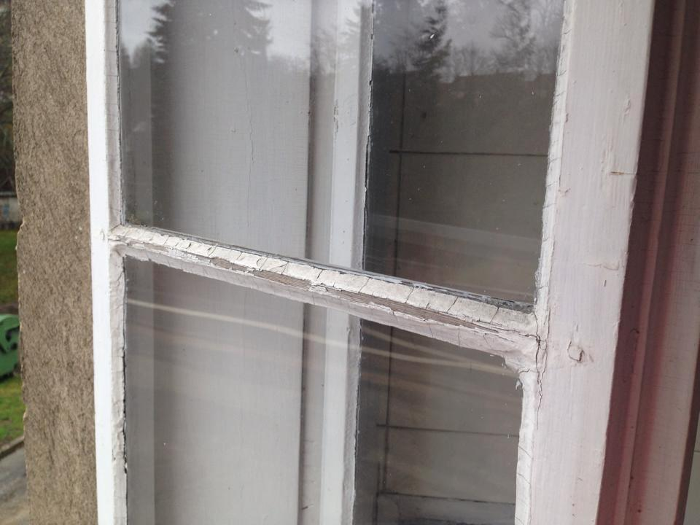
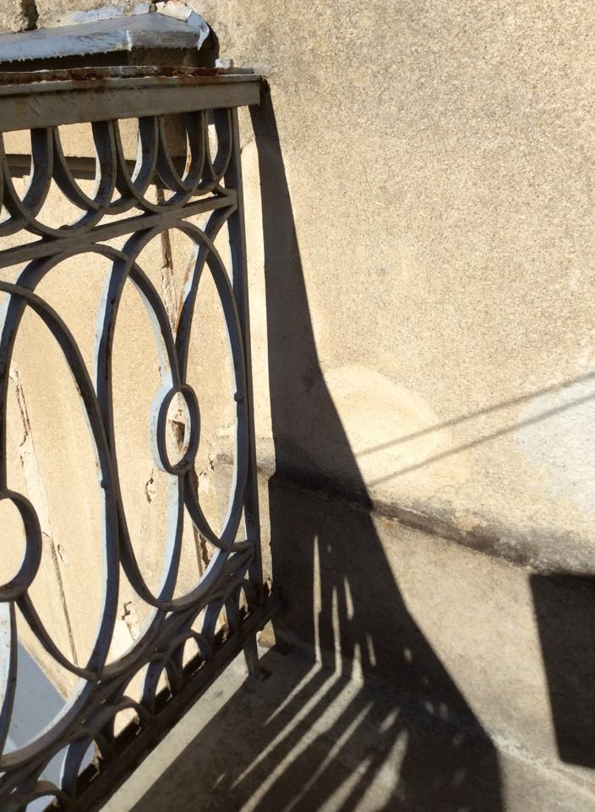
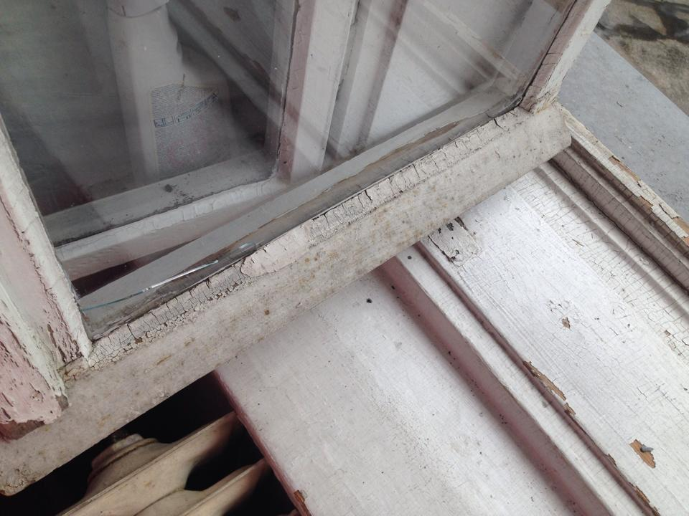
REKONSTRUKCE VYBRANÝCH ČÁSTÍ
Rekonstrukce špaletových oken Rekonstrukce balkónu a zábradlí
Zdroj: vlastní fotografie

Slide 20
ZÁVĚR
V diplomové práci jsem se zaměřila na používané metody v historických průzkumech. V dnešní době na některé památkové objekty neberou lidi zřetel a stavby tak chátrají. V budoucnu by bylo lepší, kdyby památkové orgány vlastníkům takových staveb vycházeli lépe vstříc a majiteli tak pomoci při formulaci požadavků a usměrnit jeho návrhy na obnovu objektu.
Pro praktickou část své diplomové práce jsem si vybrala Landfrasovu vilu se zahradou, protože ji vybudovali mí předci a má rodina zde dodnes žije. Ke stavbě mám už od mala citovou vazbu a chtěla jsem si obohatit své znalosti o tomto domě se zahradou.

Slide 21
DOPLŇUJÍCÍ DOTAZY
Jak byste postupovala při rekonstrukci daného objektu, kdybyste nebyla limitována cenou rekonstrukce?

Slide 22
DĚKUJI ZA POZORNOST

